Slide 1
Meal 2 Door
UML és Adatbázis tervek

Slide 2
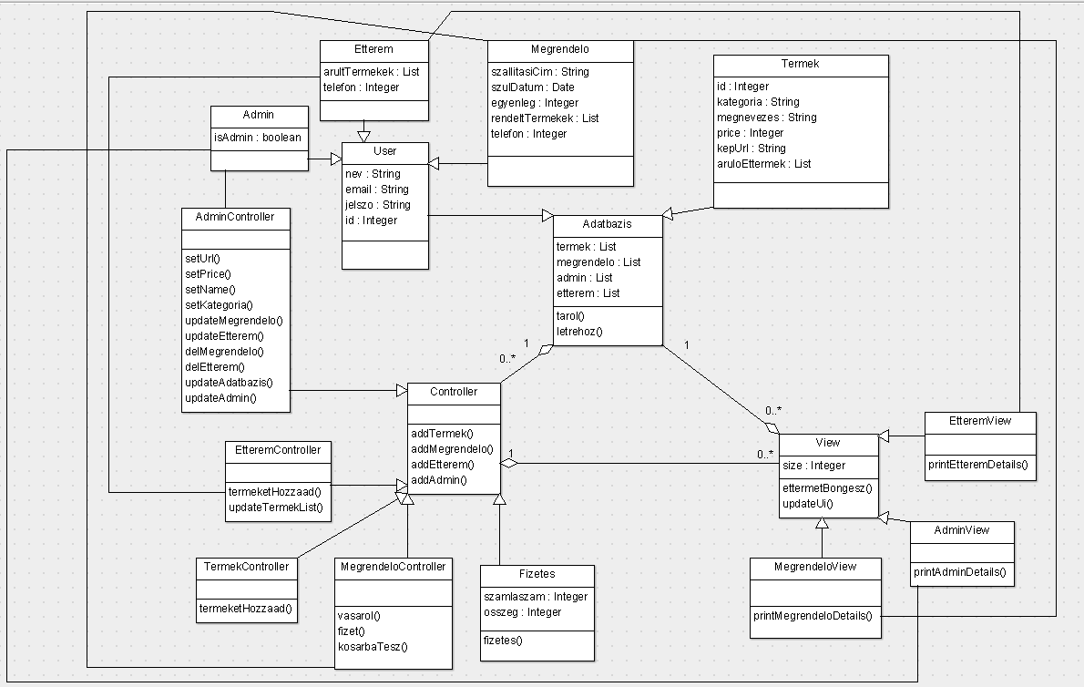
Class diagram
∕ Tolnai József
∕ 4*2 személynap

Slide 3
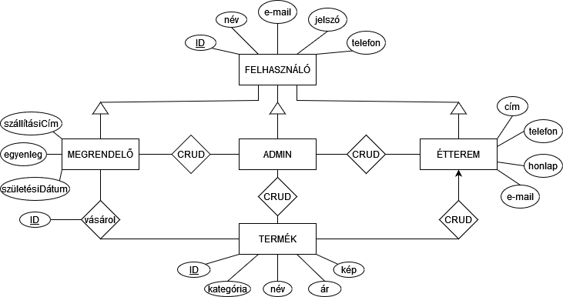
Egyed-kapcsolat diagram
∕ Hódi Ákos
∕ 1 személynap

Slide 4
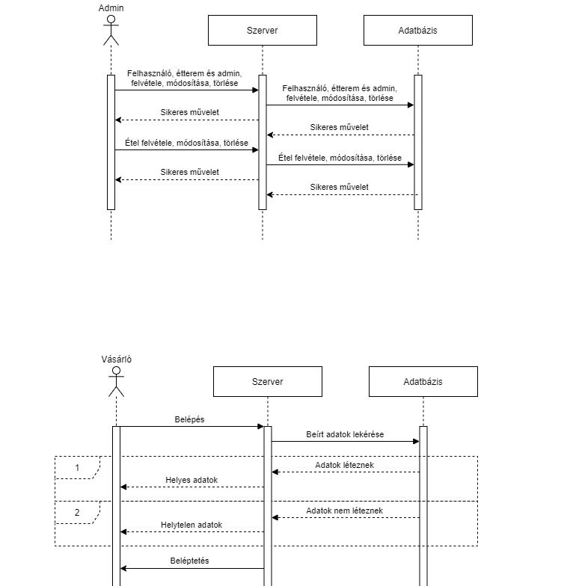
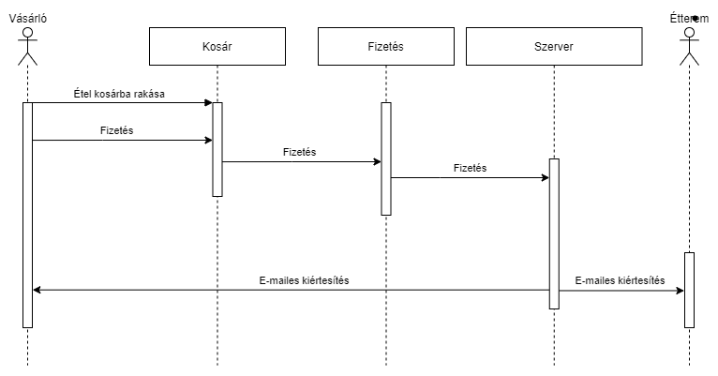
Sequence diagram
∕ Kiss Máté Botond
∕ 1 személynap

Slide 5
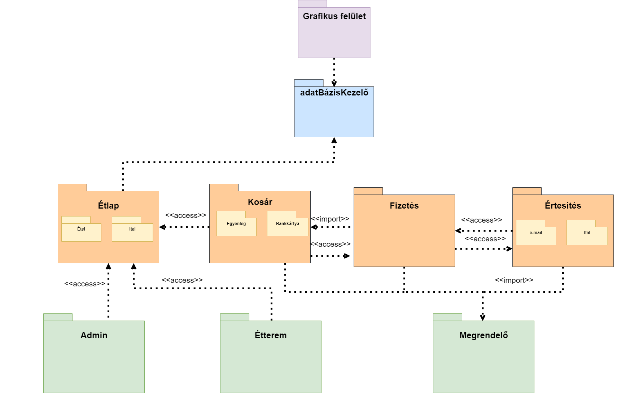
Package diagram
∕ Bertalan Krisztián
∕ 1 személynap

Slide 6
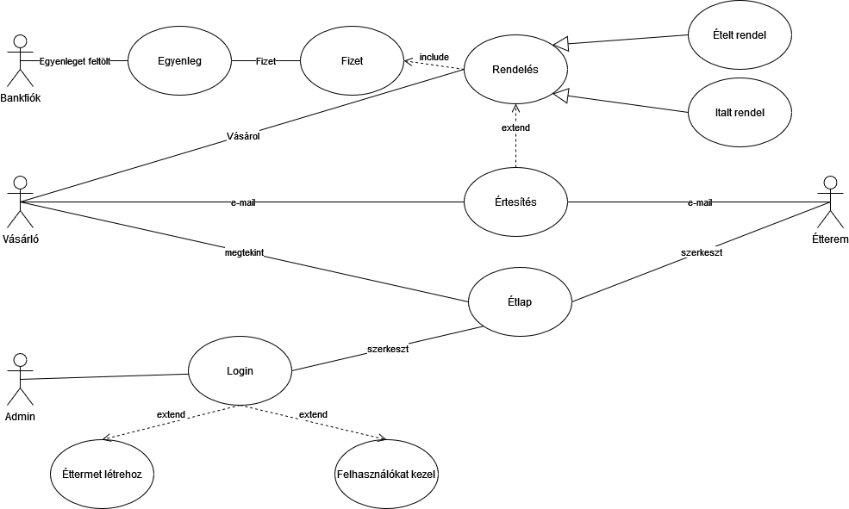
Use-Case diagram
∕ Mándoki József
∕ 1 személynap

Slide 7
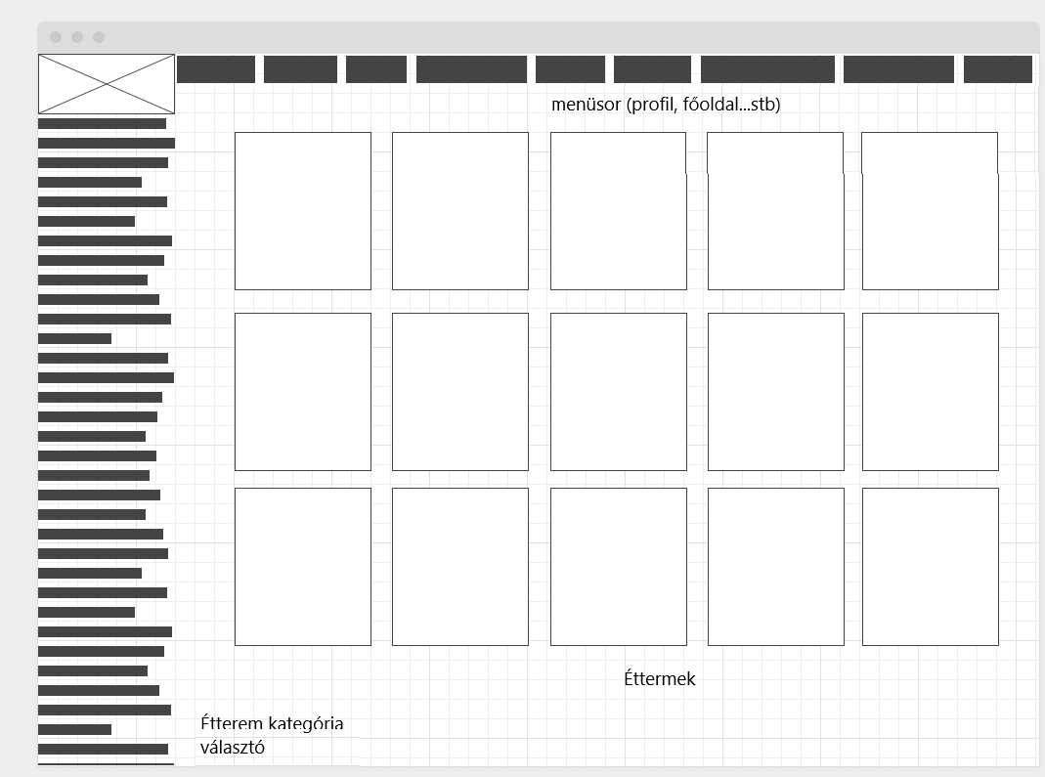
Főoldal

Slide 8
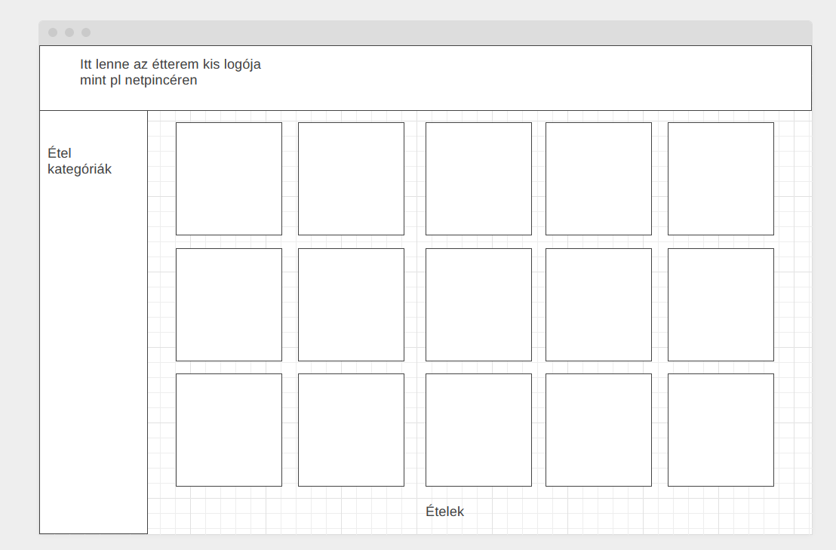
Étterem

Slide 9
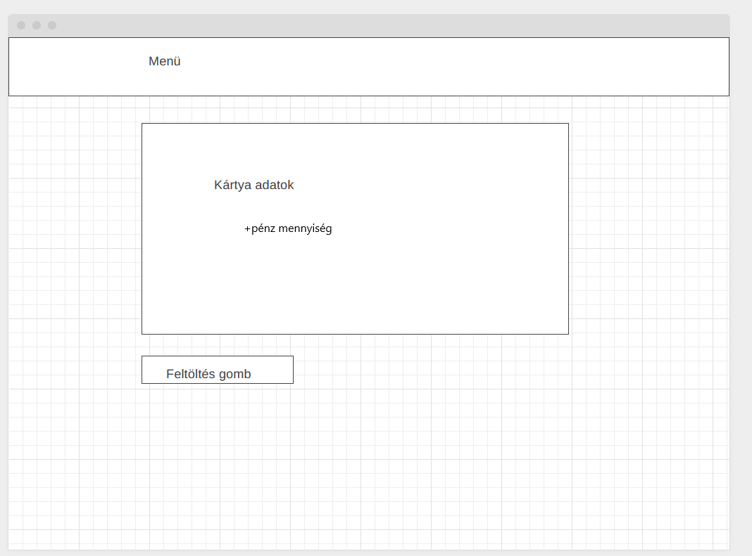
Fizetés

Slide 10
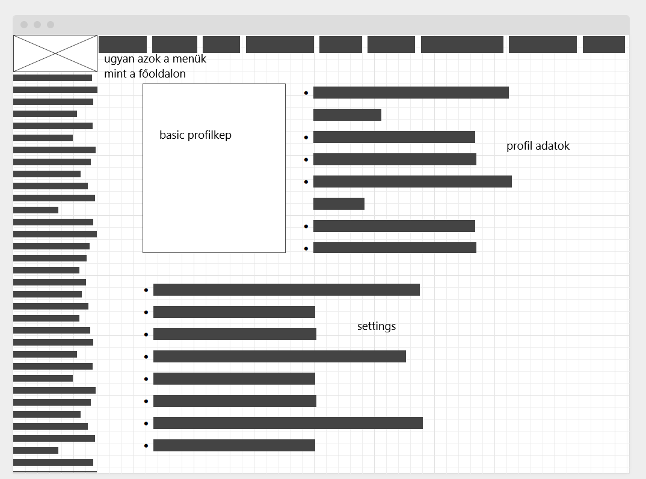
Profil

Slide 11
Erőforrás igény

